Slide 1

(Logic Apps, Azure Functions, Web Apps e Jobs)
Lucas Oliveira

Slide 2
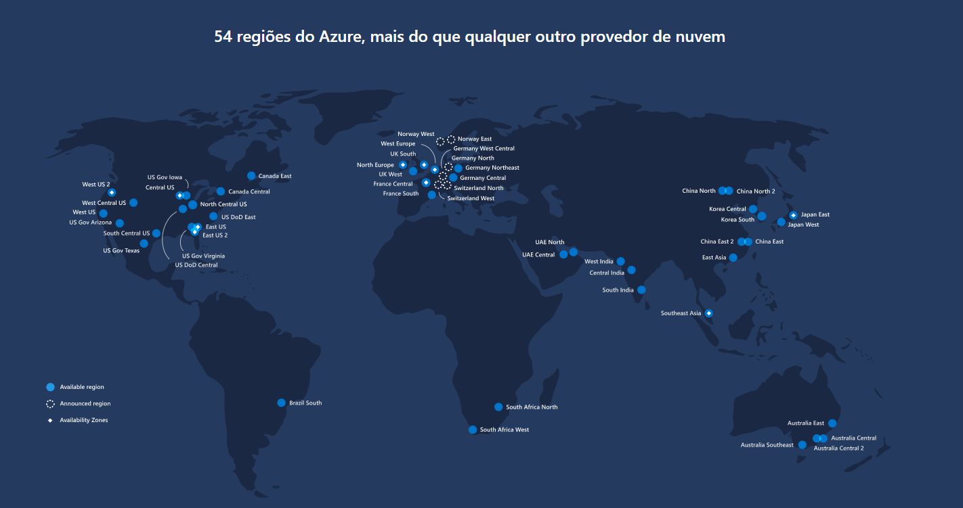
O que é o Microsoft Azure?
Microsoft Azure funciona como um apoio tecnológico ao negócio. Ele oferece, ao mesmo tempo, a infraestrutura necessária para rodar seu sistema empresarial (computação, armazenamento, lógica, gestão financeira... etc) e as ferramentas necessárias para transformar esse poder em produtividade.
Dentro de uma empresa, o Azure serve a diversos objetivos. Ele pode ser usado, por exemplo, para desenvolvimento de aplicativos e soluções tecnológicas — seja para produtividade interna ou entrega ao cliente.

Slide 3
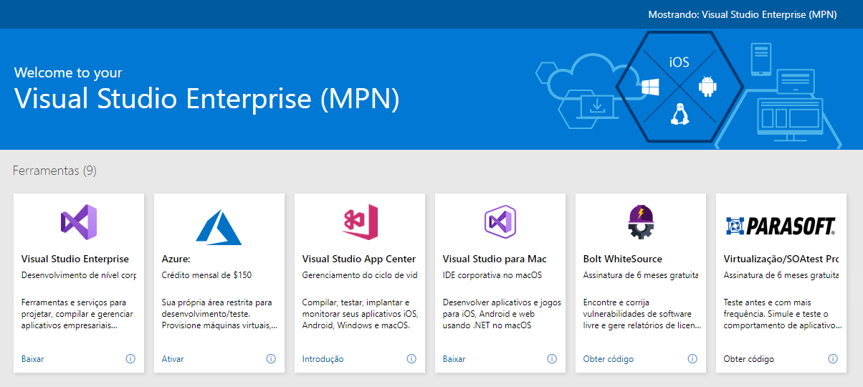
Benefícios da nossa conta MPN
https://my.visualstudio.com/Benefits

Slide 4
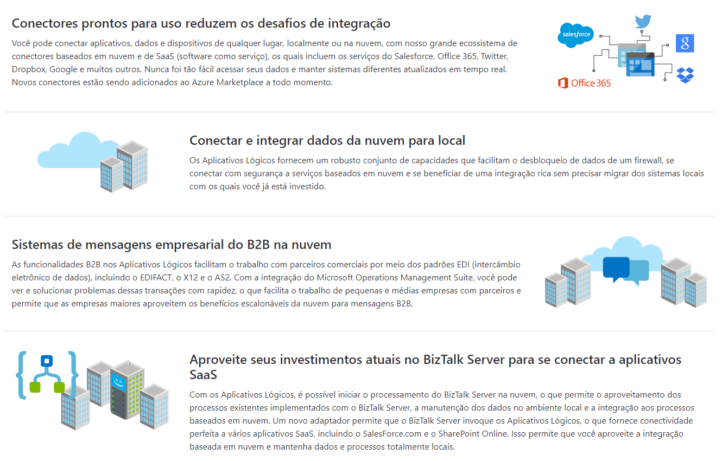
Logic Apps

Slide 5
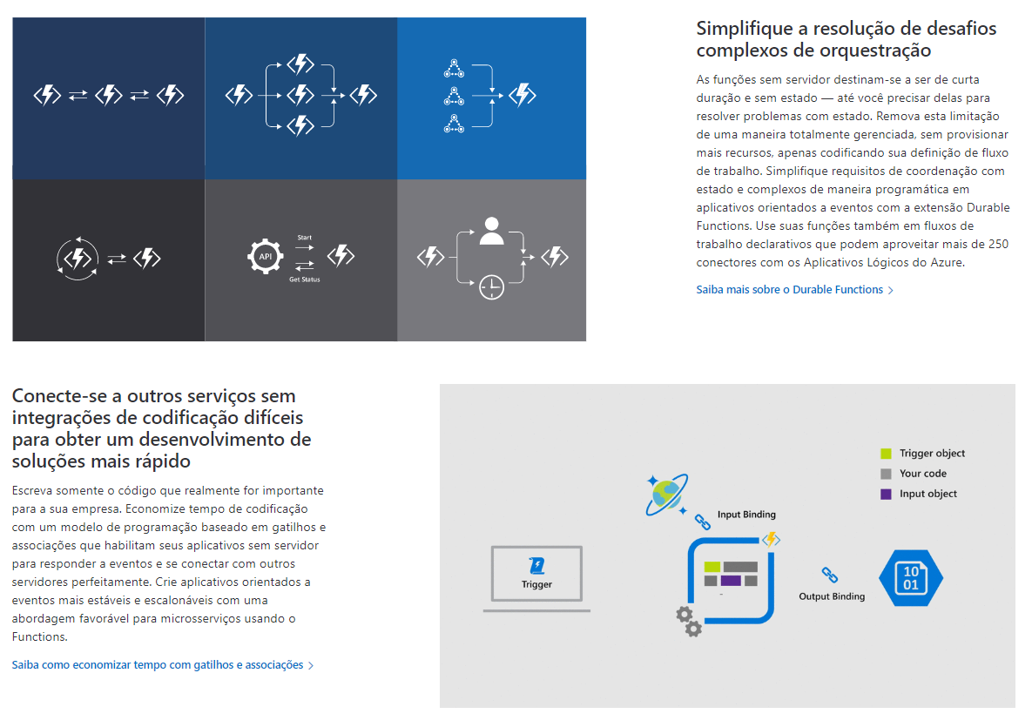
Azure Functions

Slide 6
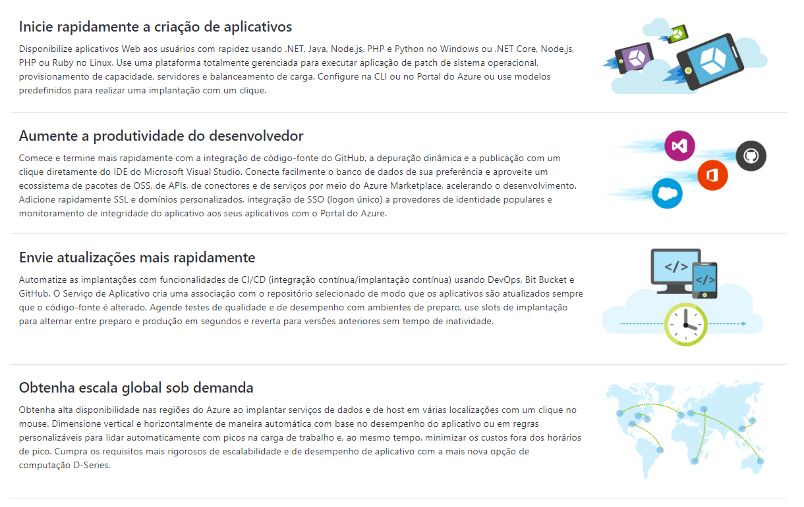
WebApps

Slide 7
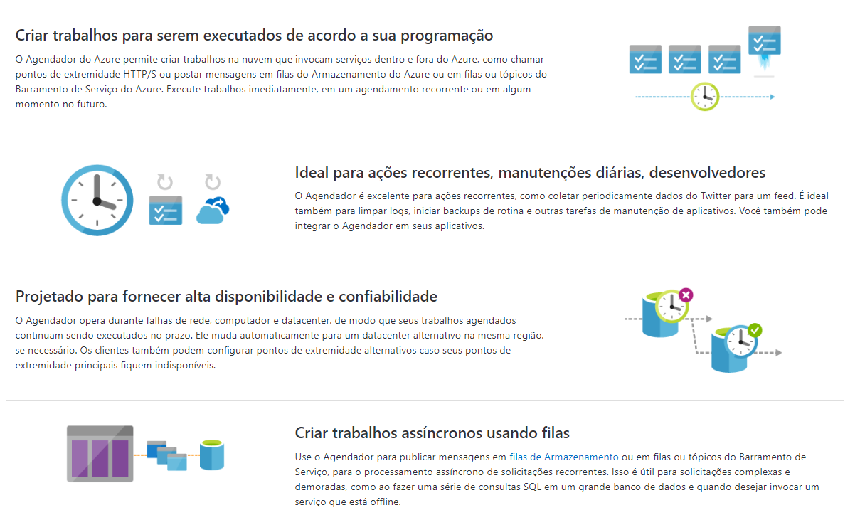
WebJobs

Slide 8
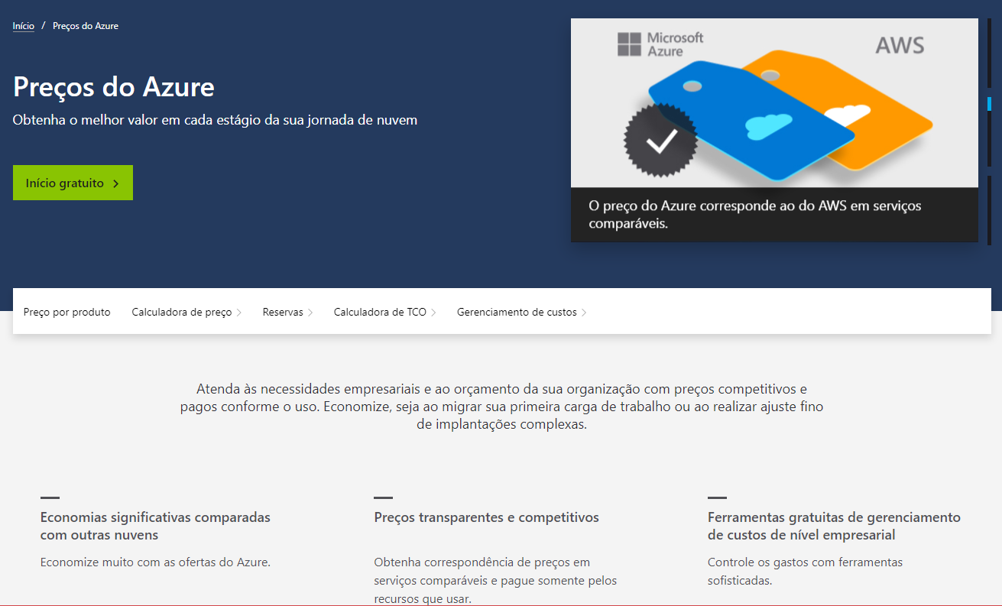
Licenças
https://azure.microsoft.com/pt-br/pricing/

Slide 9
Referências
https://docs.microsoft.com/en-us/azure/
https://docs.microsoft.com/en-us/azure/app-service/
https://docs.microsoft.com/en-us/azure/logic-apps/
https://azure.microsoft.com/pt-br/services/functions/

Slide 10


Obrigado!
Lucas Oliveira
lucas.oliveira@smartconsulting.com.br
F. + 55 11 3881-7262 r. 4017
Av. Dr. Gastão Vidigal 1132 Vila Leopoldina São Paulo - SP 05314-000
www.smartconsulting.com.br

